Slide 1
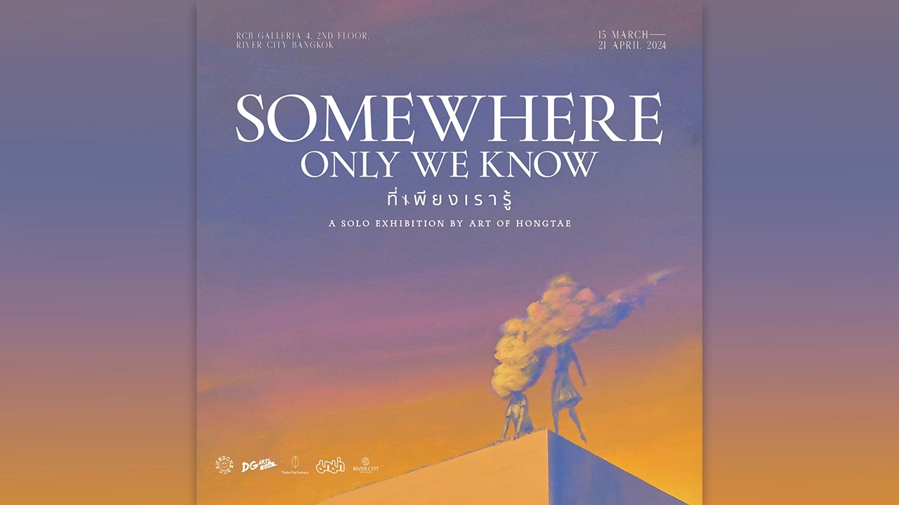
การบูรณาการ
ผลงานดนตรีร่วมกับงานศิลป์

Slide 2
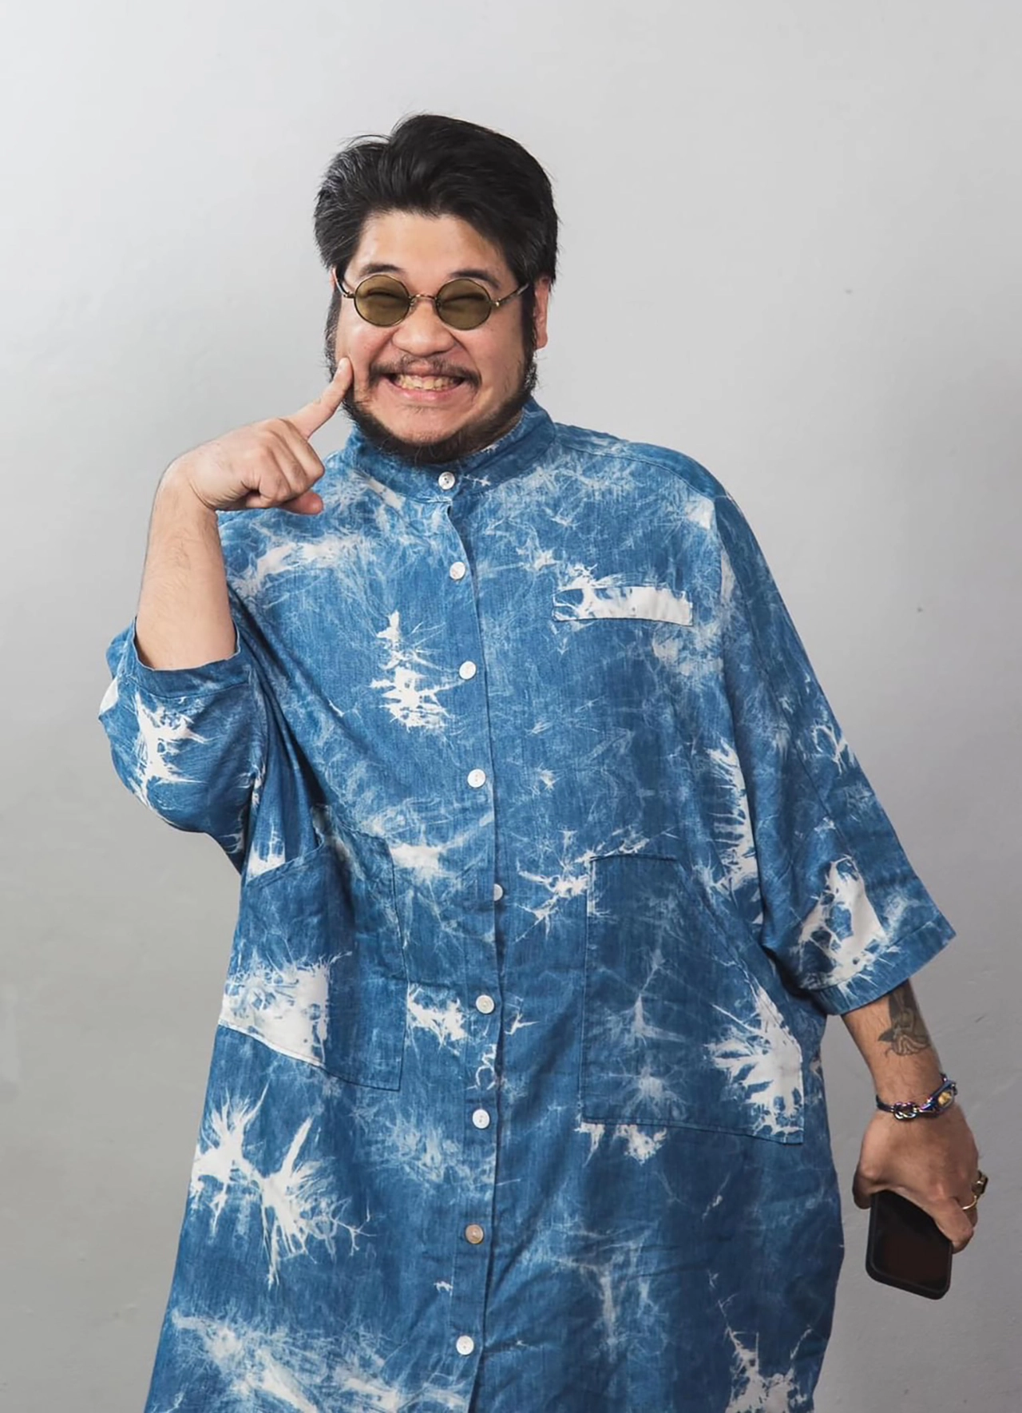
รู้จักกับศิลปินผลงาน คนหัวเมฆ
Art of Hongtae หรือ ‘ฮ่องเต้’ กนต์ธร เตโชฬาร
คือศิลปินผู้ที่ลมหายใจเข้าออก 24 ชั่วโมงคือการทำงานศิลปะ แม่ของเขาเล่าว่าเขาเริ่มจับดินสอวาดรูปบนผนังบ้านตั้งแต่อายุ 2 ขวบ และด้วยการสนับสนุนจากครอบครัวและคุณครู สังคม ทองมี ที่เป็นครูสอนศิลปะคนแรกของเขา ทำให้เขาได้เริ่มใช้ความสามารถทางศิลปะ อีกทั้งยังชนะการประกวดรางวัลการวาดภาพจากนิทรรศการแสดงศิลปะนานาชาติที่ประเทศญี่ปุ่น และสร้างชื่อเสียงให้กับประเทศไทยในขณะที่มีอายุเพียง 4 ปีเท่านั้น
จุดเปลี่ยนในการทำงานศิลปะของ Art of Hongtae
เกิดขึ้นเมื่อ 2 ปีที่แล้ว เนื่องจากภาวะพังหลังการอกหักที่ไม่อาจบอกใครได้ เขาจึงได้สร้างคาแรคเตอร์หนึ่งที่ก่อร่างสร้างขึ้นจากเศษเสี้ยวของหัวใจที่แตกสลาย เพื่อถ่ายทอดความรู้สึกของตัวเอง โดยตั้งชื่อว่า “คนหัวเมฆ” ซึ่งเป็นตัวละครผู้ชายที่มีหัวปกคลุมด้วยเมฆตลอดเวลา

Slide 4
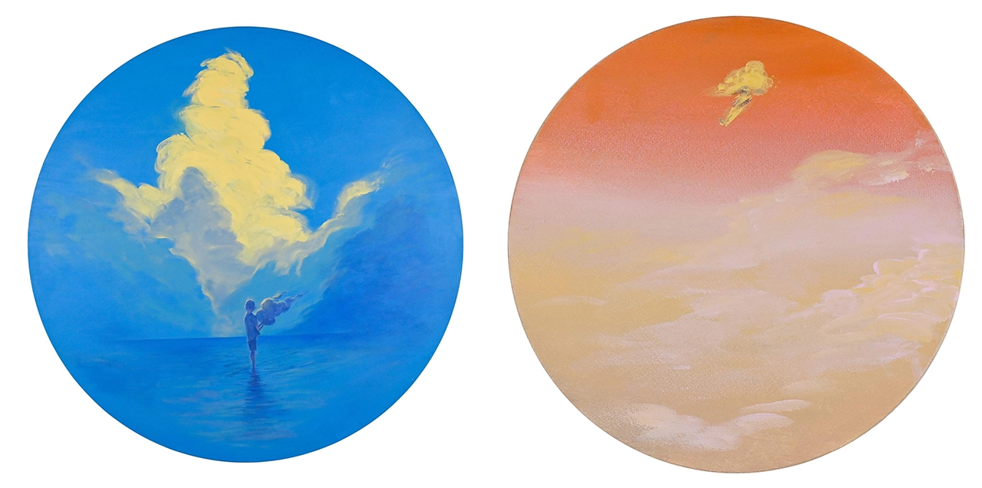

Slide 5
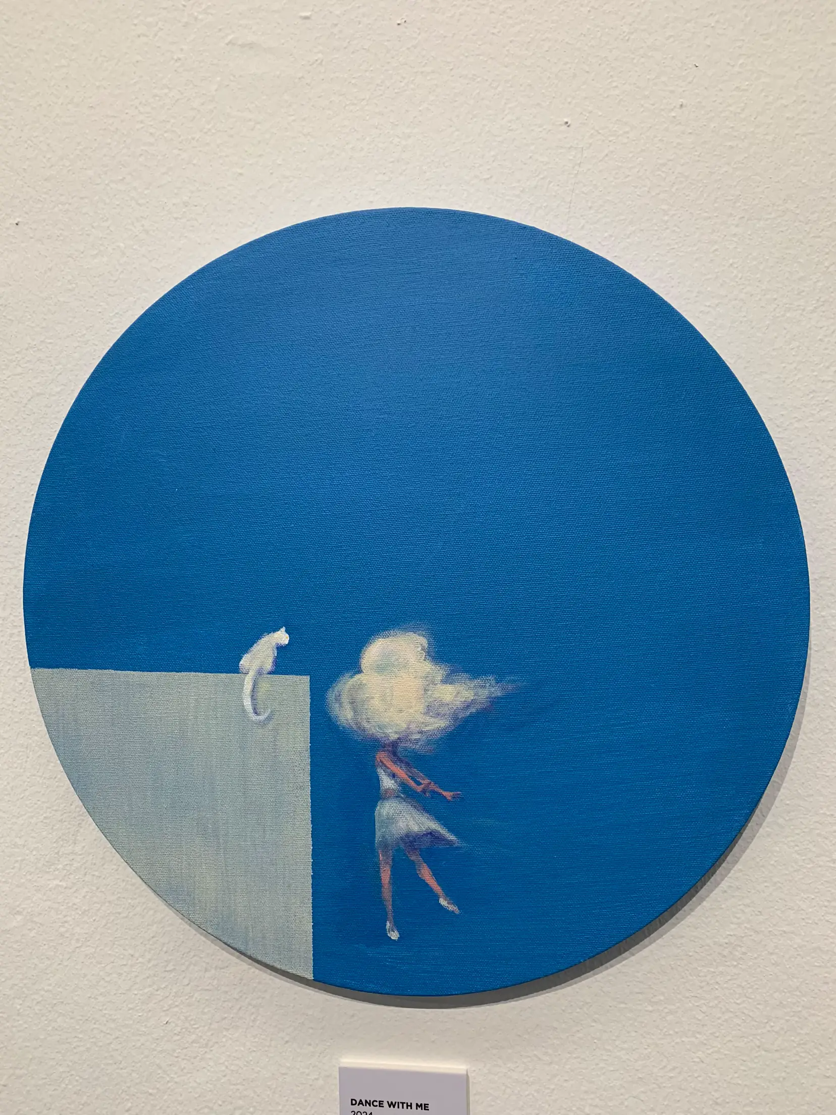
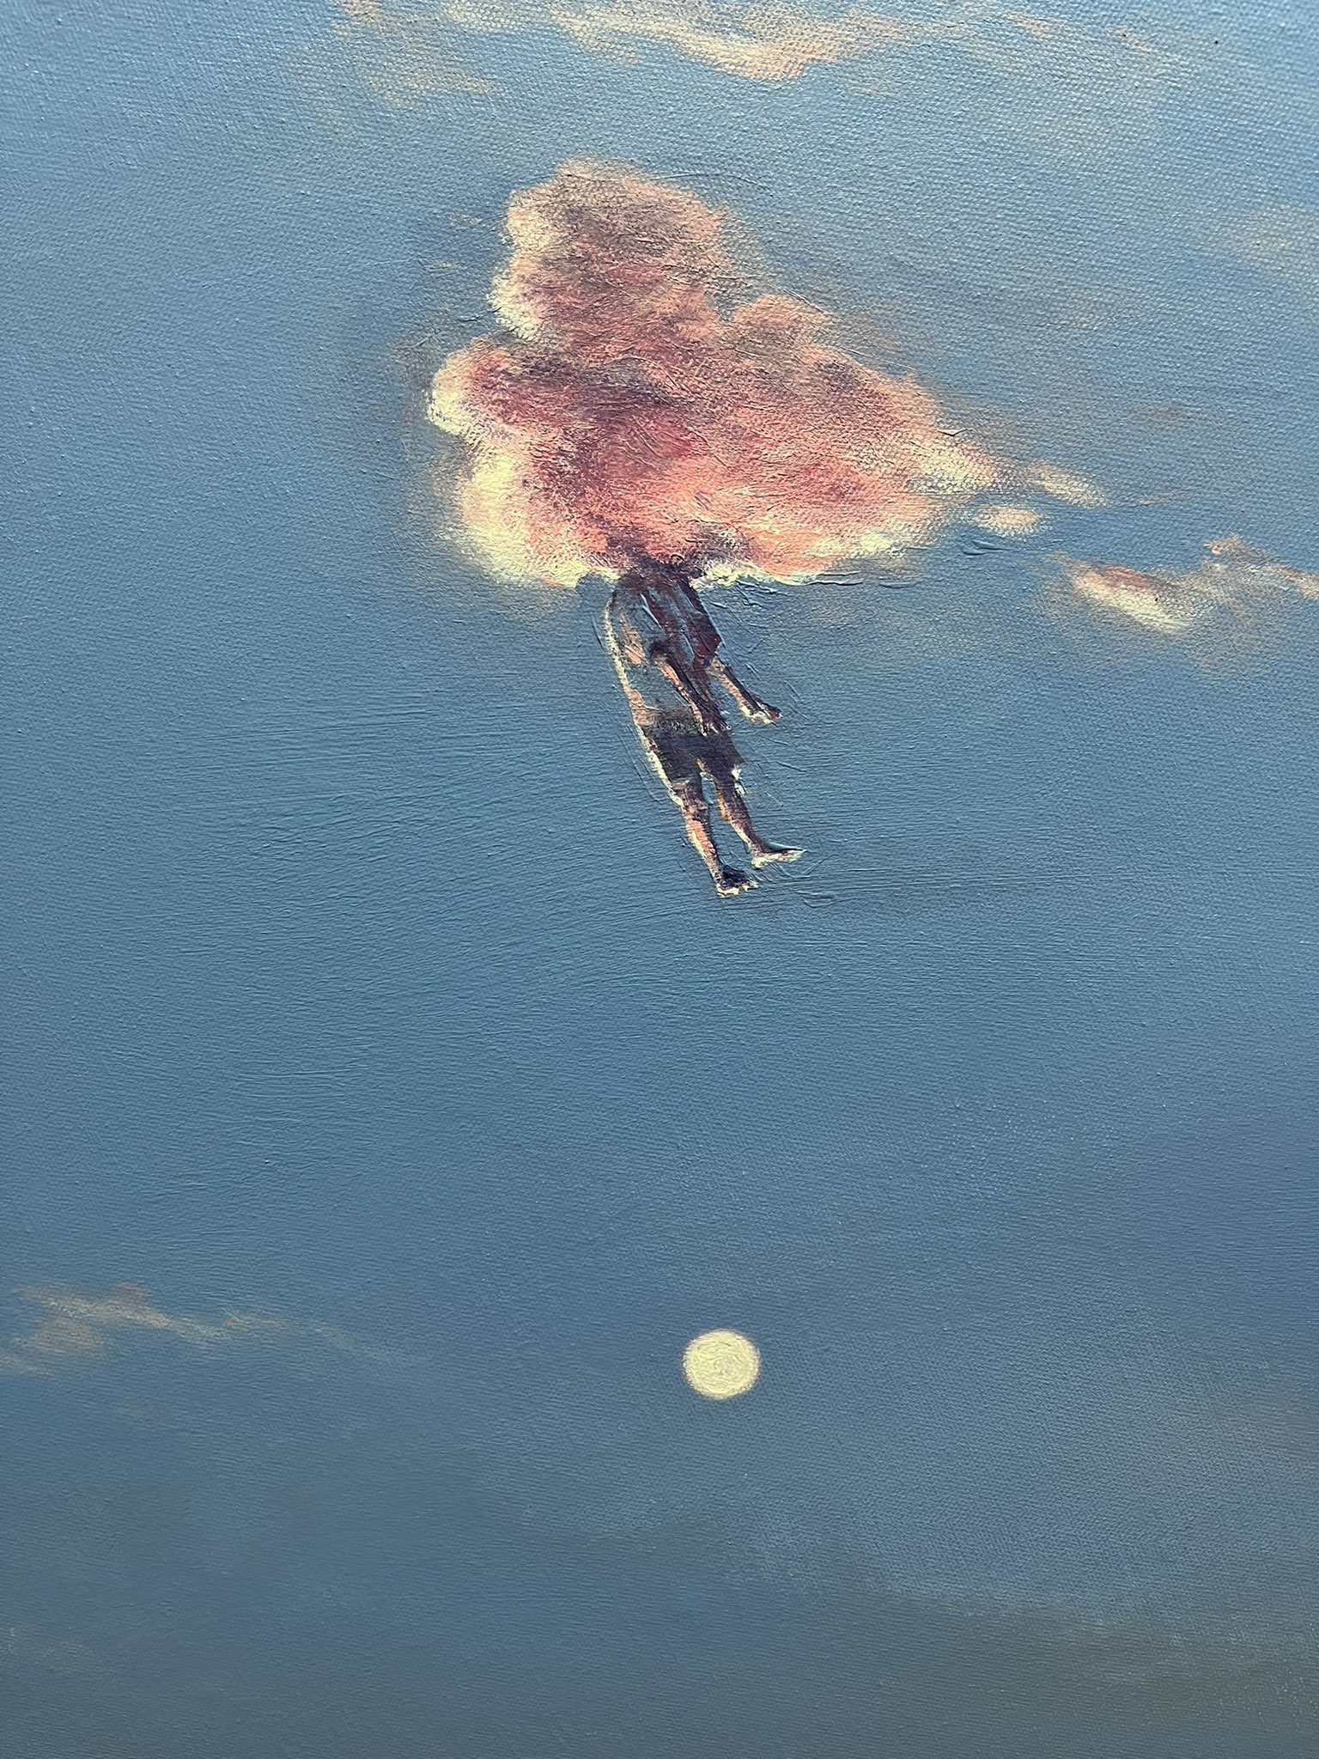

Slide 6
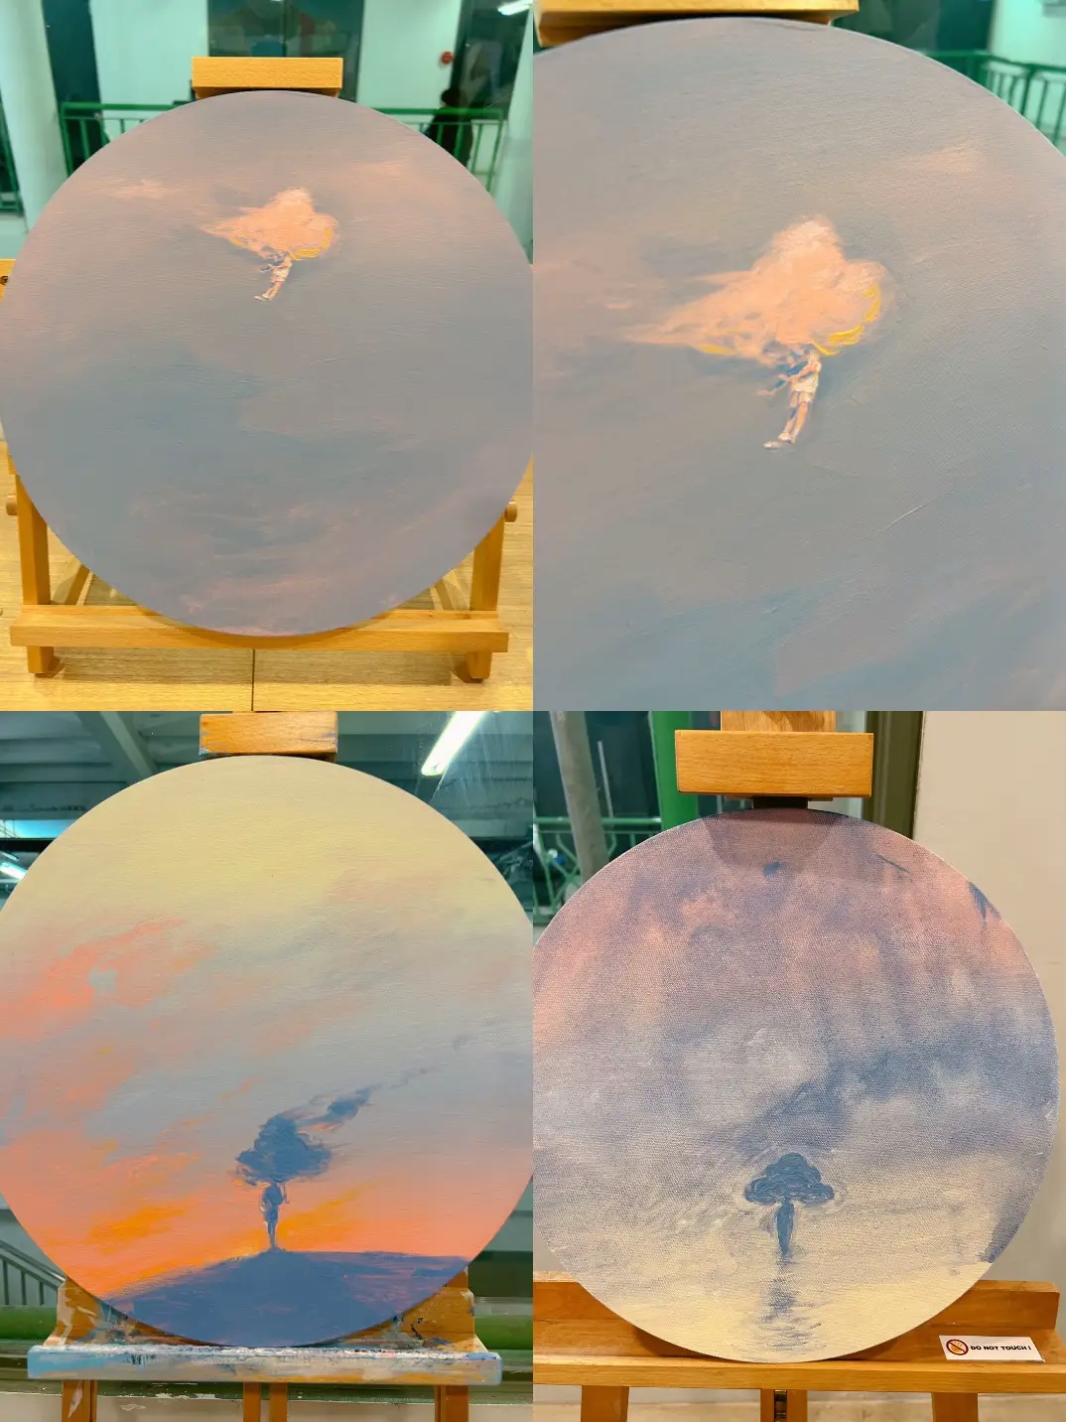
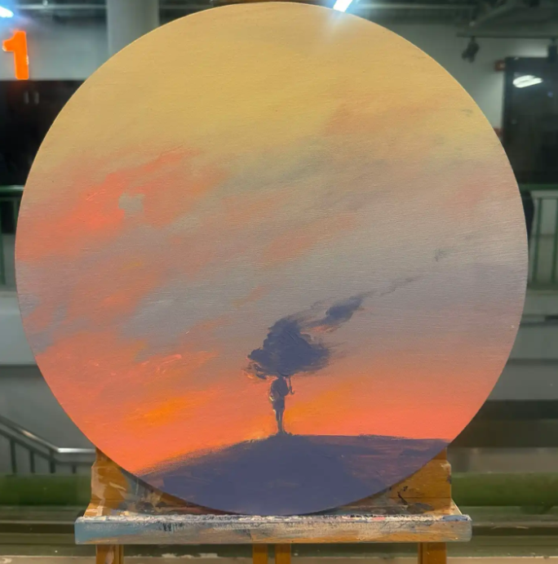

Slide 7
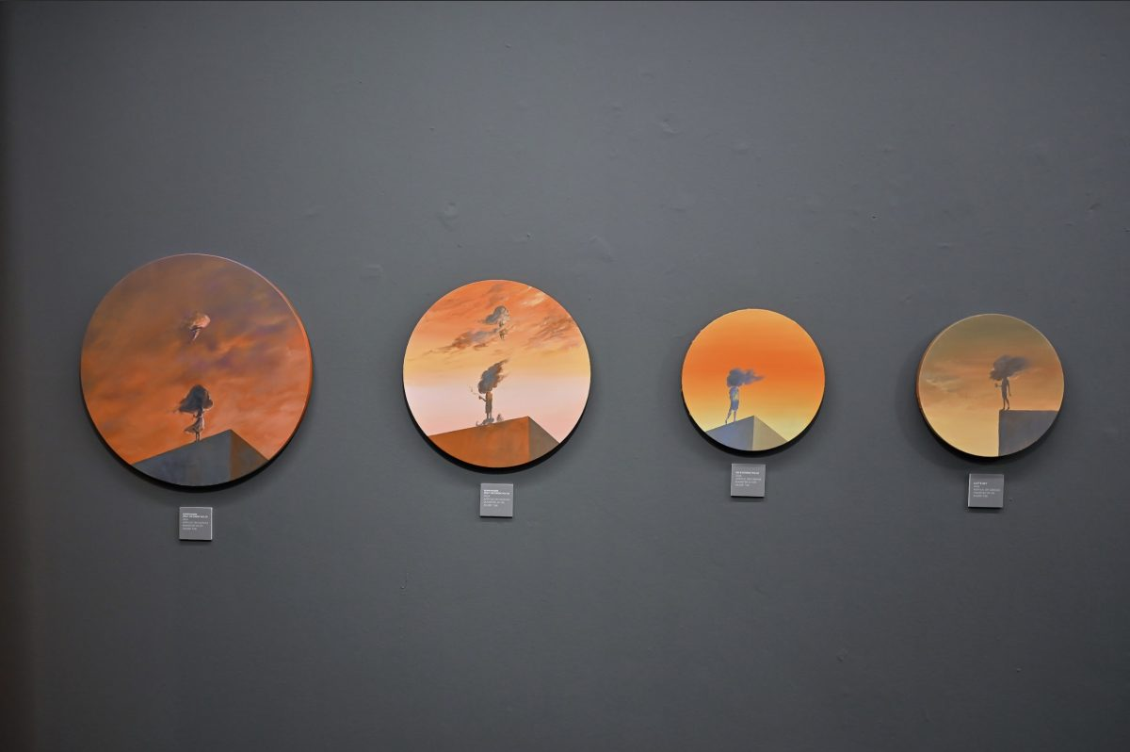

Slide 8
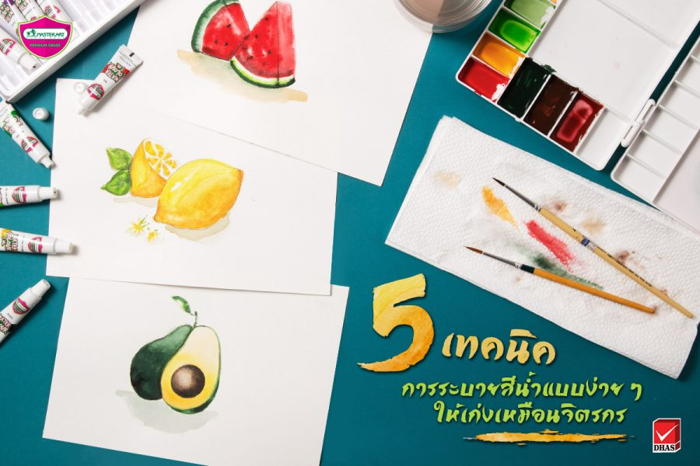

Slide 9
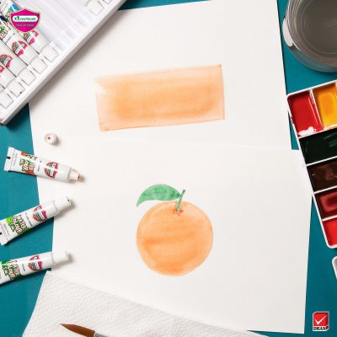
เทคนิคที่ 1 ระบายสีน้ำแบบฉาบเรียบ (Flat Wash)
การระบายสีน้ำแบบฉาบเรียบในขั้นตอนแรกคือการต้องผสมสีใหม่พอเหมาะพอดี เนื้อสีที่ผสมกันต้องไม่หนืดและไม่เหลวจนเกินไป สามารถตรวจเช็กได้ง่าย ๆ ด้วยการนำพู่กันจุ่มสีแล้วนำไปป้ายลงในกระดาษที่ไม่ใช้แล้วเพื่อทดสอบว่าเข้มข้นให้พอเหมาะกับที่ต้องการ หากได้ความเข้มข้นตามที่ต้องการแล้วก็สามารถลงสีจริงได้เลย โดยเริ่มจากการใช้พู่กันจุ่มสีน้ำแล้วนำมาปาดลงบนภาพที่วาดไว้หนึ่งครั้ง แล้วครั้งต่อไปก็ใช้พู่กันจุ่มสีน้ำแล้วปาดไปในทิศทางเดียวกันเรื่อย ๆ จนเต็มภาพ อาจจะปาดสีน้ำให้มีเหลื่อมกันได้เพื่อเป็นการเก็บรายละเอียดที่เป็นรอยต่อให้ดูเรียบเนียนขึ้น เราก็จะได้ภาพระบายสีน้ำที่สวย ดูดี ตามที่เราต้องการแล้ว

Slide 10
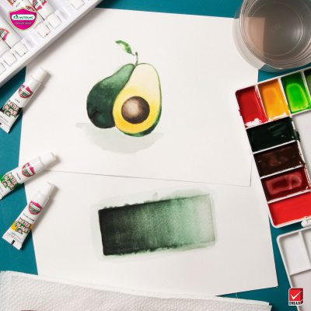
เทคนิคที่ 2: ระบายสีไล่เฉดสีจากเข้ม – อ่อน
เทคนิคในการระบายสีน้ำด้วยการไล่เฉดสีจากสีเข้มไปอ่อน หรือจากอ่อนไปเข้ม เป็นเทคนิคที่จะทำให้ภาพออกมามิติมากขึ้น ซึ่งมีวิธีการที่ไม่ยากมากโดยก่อนอื่นเลยเราต้องลงปาดสีแรกก่อนในจุดที่ต้องการในภาพ แล้วจากนั้นให้ล้างสีที่ติดพู่กันออกก่อนแล้วจึงนำไปจุ่มสีที่ 2 แล้วทำการปาดสีที่ 2 ทับลงไประหว่างสีแรกตรงรอยต่อ หากเราต้องการจะไล่เฉดสีจากเข้มไปอ่อนก็ต้องเพิ่มน้ำลงไปในจำนวนที่เท่ากัน ในทางตรงกันข้ามหากจะระบายสีน้ำไล่เฉดสีจากอ่อนไปเข้มก็ต้องบีบสีเพิ่มความเข้มลงไปในจำนวนที่เท่ากันทุกครั้งเช่นกัน ที่สำคัญคือสีต้องไม่แห้งต้องมีน้ำหล่อเลี้ยงอยู่เสมอ

Slide 11
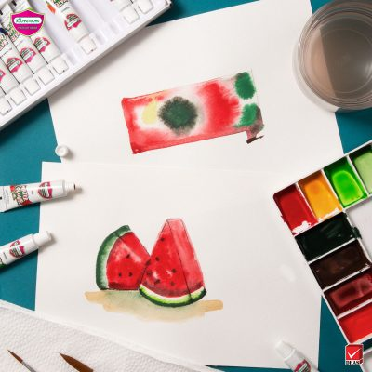
เทคนิคที่ 3: ระบายสีน้ำแบบเปียกบนพื้นที่เปียก (Wet on Wet)
เป็นเทคนิคการระบายสีน้ำที่ต้องใช้สีที่ผสมน้ำแล้วลงไปบนกระดาษที่เปียกชุ่มน้ำไว้แล้ว โดยส่วนใหญ่แล้วเทคนิคนี้จะใช้สำหรับระบายภาพต้องการให้รู้สึกถึงความชุ่มชื้น อุดมสมบูรณ์ เช่น ท้องฟ้า แม่น้ำ ทะเล เป็นต้น ซึ่งวิธีในการระบายนั้นเริ่มจากการสร้างพื้นที่ที่เปียกน้ำบนภาพก่อน ด้วยการใช้พู่กันจุ่มน้ำแล้วปาดลงบนกระดาษ จากนั้นใช้พู่กันจุ่มสีแรกให้ชุ่มแล้วหยดสีลงไปเท่าที่ต้องการอย่างบรรจงที่สุด แล้วใช้พู่กันล้างน้ำก่อนแล้วนำไปจุ่มสีที่ 2 แล้วหยดลงไปในพื้นที่ที่เปียกน้ำอีกครั้ง ปล่อยให้สีได้ผสมกันจนเข้ากันได้ดี ถ้าสีมากไปหรือเลอะกระดาษก็ให้ใช้ทิชชูซับลงเบา ๆ ได้เช่นกัน แล้วรอให้แห้ง ก็จะได้ภาพที่ออกมาสวยงามตามต้องการแล้ว

Slide 12
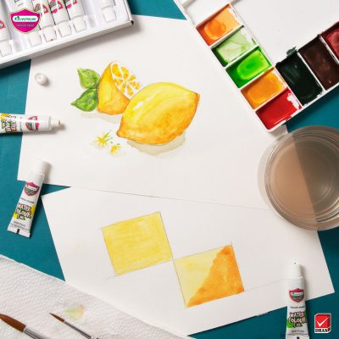
เทคนิคที่ 4: ระบายสีน้ำแบบเปียกบนพื้นที่แห้ง (Wet on Dry)
เป็นเทคนิคที่หลายคนนิยมใช้กันมากที่สุด เพราะเป็นเทคนิคที่ทำให้ภาพมีลวดลายที่สวย
สร้างแสงเงาของภาพได้ดี ซึ่งสีได้จากการระบายจะออกมาเรียบเนียน ส่วนใหญ่มักจะระบายภาพที่เป็นวัตถุพื้นผิวเรียบ เช่น พื้นถนน ผนังกำแพงตึก ผนังบ้าน เป็นต้น การระบายสีน้ำเทคนิคนี้จะเริ่มจากการปาดสีแรกลงบนกระดาษไปก่อนแล้วรอให้สีแห้งสนิท แล้วจึงปาดสีที่ 2 ทับลงไป ซึ่งสีที่ 2 นั้นเราจะต้องเลือกเฉดสีที่มีความเข้มกว่าสีแรกเสมอ เพื่อให้มีการแบ่งชั้นสีอย่างชัดเจน และเราสามารถใช้น้ำเบลอขอบสีเพื่อให้ดูนุ่มนวลลงได้ตามต้องการ

Slide 13
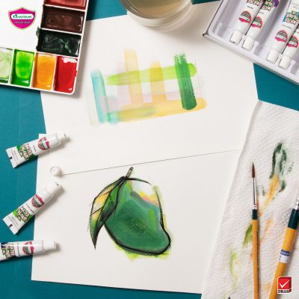
เทคนิคที่ 5: ระบายสีน้ำแบบแห้งบนพื้นที่แห้ง
(Dry on Dry)
เป็นเทคนิคการระบายสีน้ำที่ใช้น้ำผสมสีเข้าไปให้น้อยที่สุดหรือจะไม่ผสมน้ำเลยก็ได้ แล้วระบายลงบนกระดาษที่แห้งตามต้องการได้เลย โดยสีได้นั้นจะมีลักษณะที่ขรุขระ หยาบ ไม่เรียบ ซึ่งจะเหมาะสำหรับการระบายภาพพื้นดิน ภูเขา หน้าผา หิน ทางเดินที่ขรุขระ เป็นต้น หรือจะใช้ในการเก็บรายละเอียดของภาพเล็ก ๆ น้อย ๆ
ในขั้นตอนสุดท้ายของการระบายสีน้ำก็ได้เช่นกัน

Slide 14
How to draw clouds with watercolors
https://www.youtube.com/watch?v=8xqbOUAXh8A
https://www.youtube.com/watch?v=PSKg_ysMy0U

Slide 15
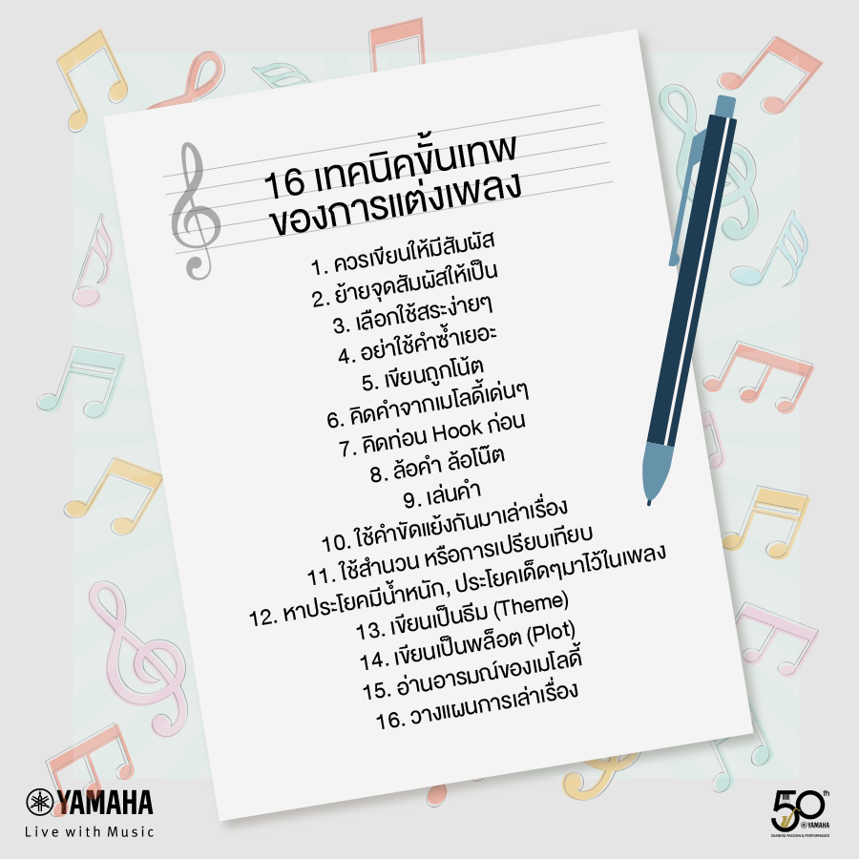
การสร้าง
เนื้อเพลง
ให้สัมพันธ์กับรูปภาพ

Slide 16
